Slide 1
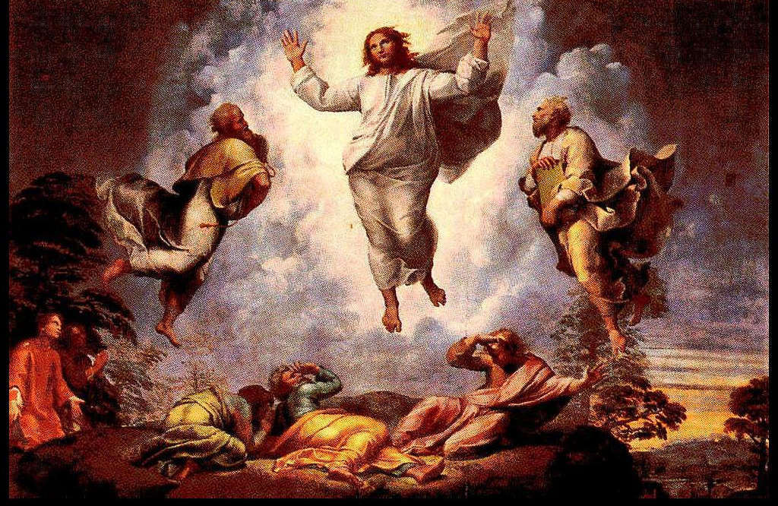
Mc 8,34 -9,13
La Trasfigurazione di Gesù

Slide 2
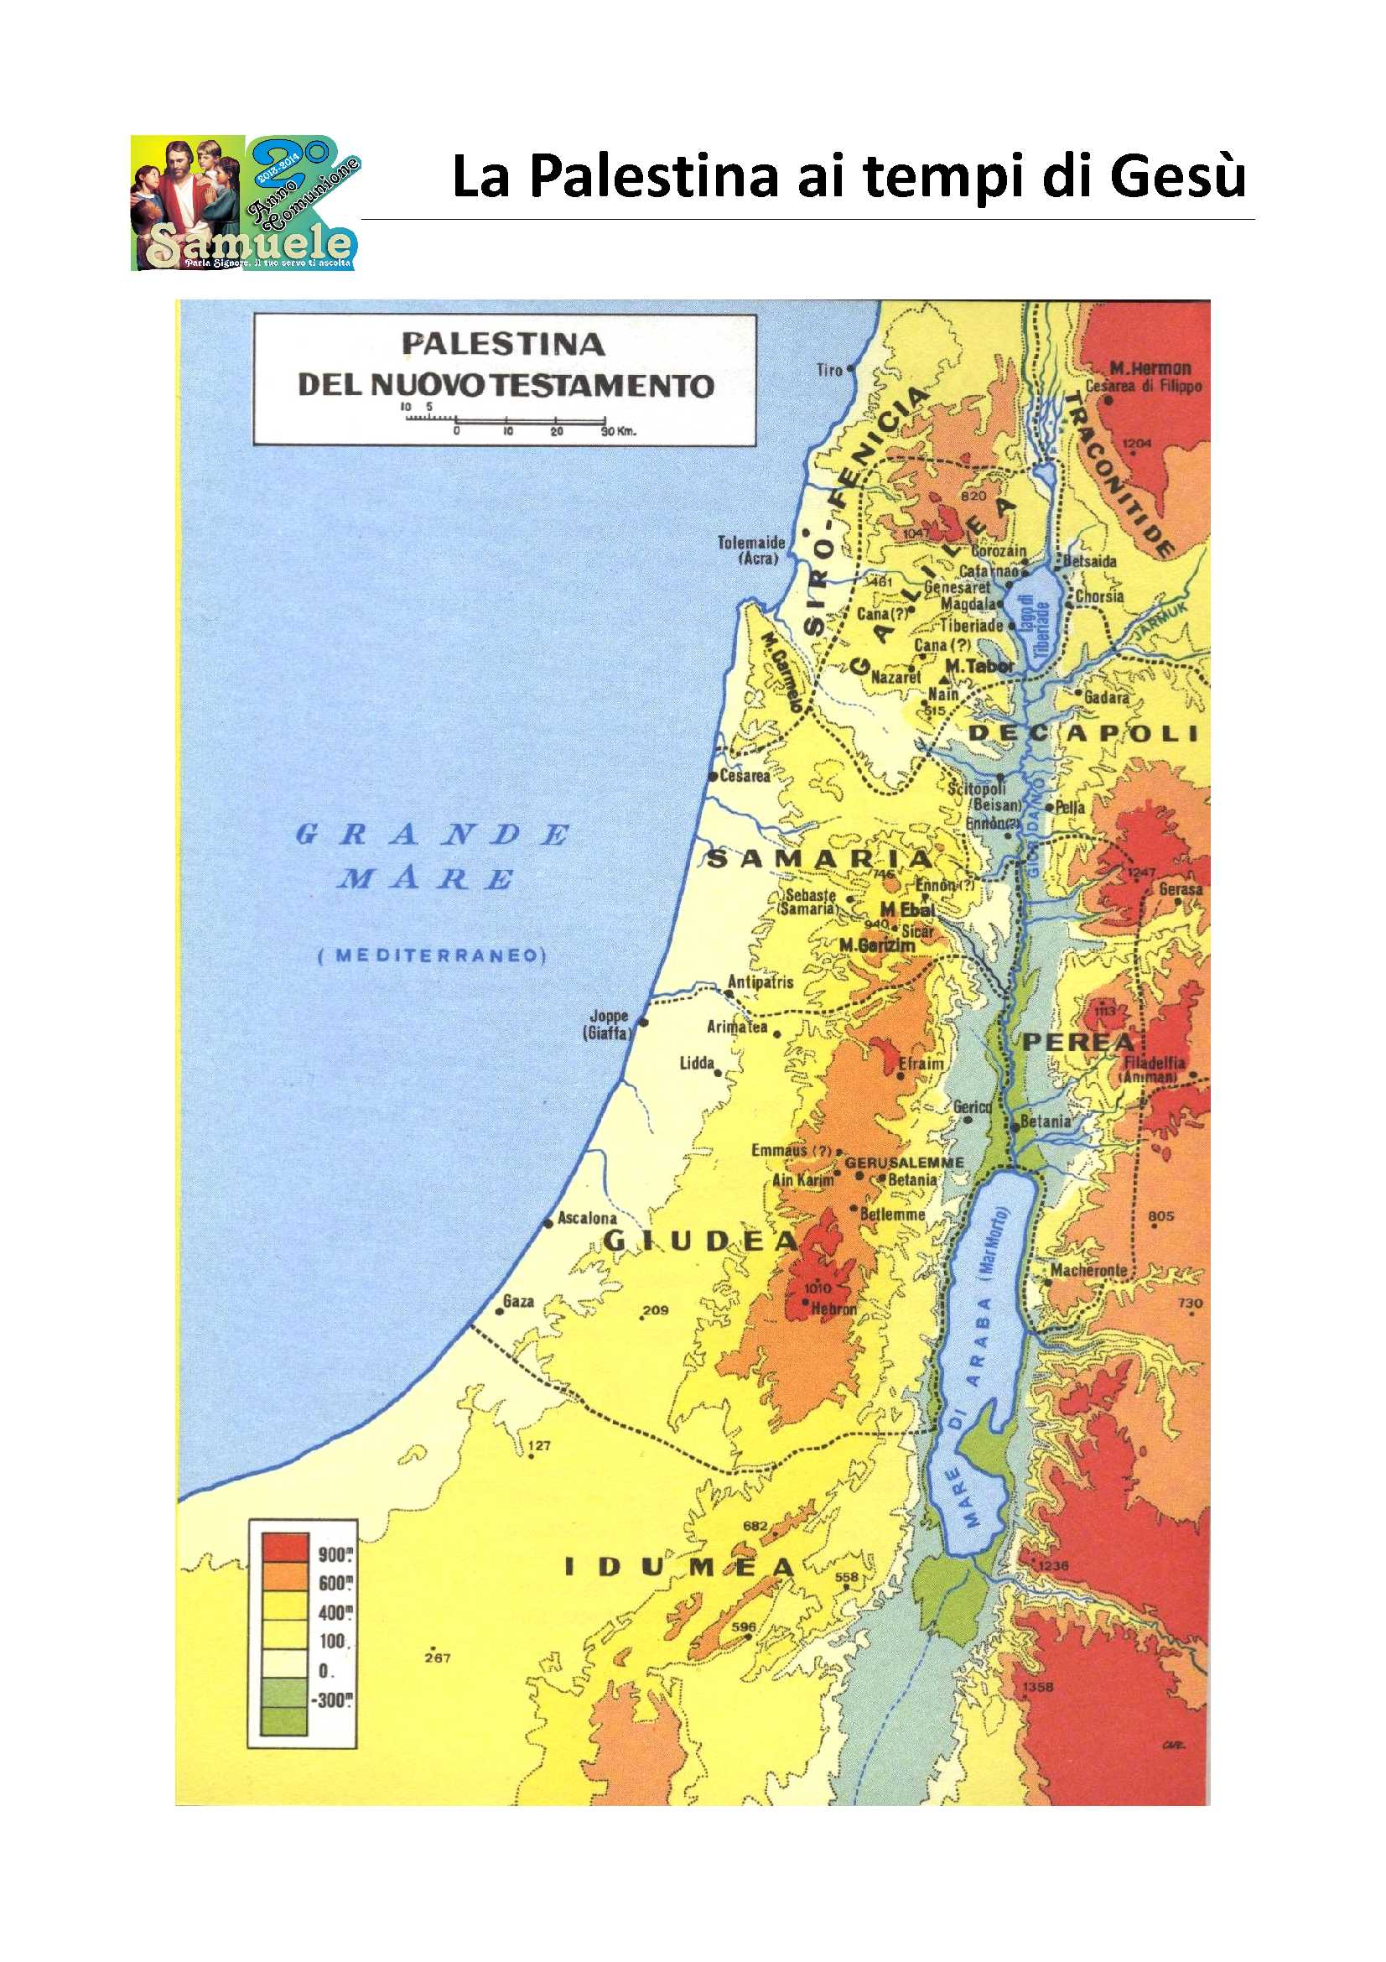
Nel cap. 8 Gesù parte dal territorio della Decapoli dove è avvenuto il secondo miracolo dei pani, poi si trasferisce a Dalmanuta sulla sponda occidentale del lago , da qui a Betsaida dove guarisce un cieco ed infine a Cesarea di Filippo dove avviene la professione di Pietro.

Slide 3

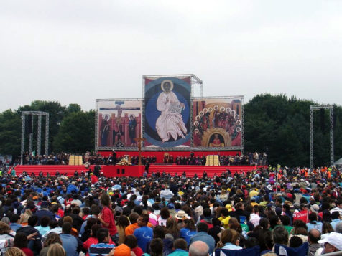
Dal Vangelo di marco 8,34-9,13
³⁴Convocata la folla insieme ai suoi discepoli, disse loro:

Slide 4
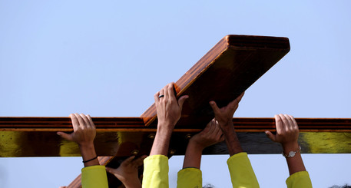
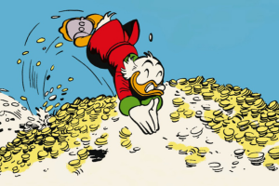
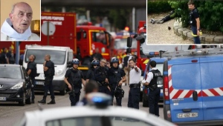
³⁴“Se qualcuno vuol venire dietro a me rinneghi se stesso, prenda la sua croce e mi segua”
³⁶Che giova infatti all'uomo guadagnare il mondo intero, se poi perde la propria anima? ³⁷E che cosa potrebbe mai dare un uomo in cambio della propria anima?
Povertà

Slide 5
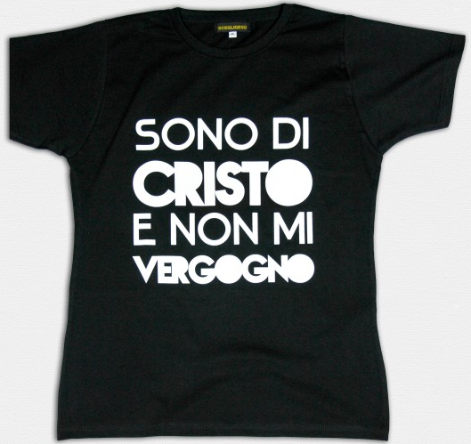
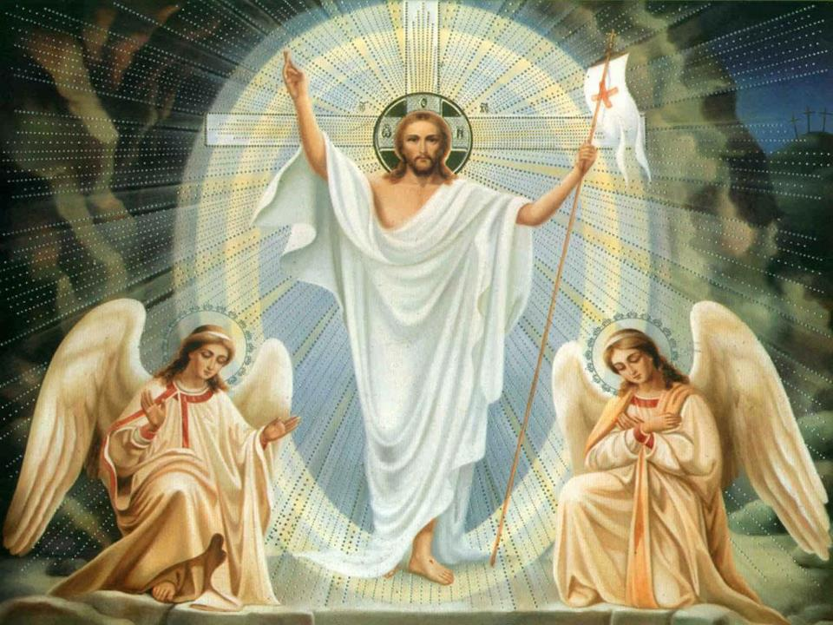
³⁸Chi si vergognerà di me e delle mie parole davanti a questa generazione adultera e peccatrice, anche il Figlio dell'uomo si vergognerà di lui, quando verrà nella gloria del Padre suo con gli angeli santi“
¹ Diceva loro: "In verità io vi dico: vi sono alcuni, qui presenti, che non morranno prima di aver visto giungere il regno di Dio nella sua potenza".

Slide 6
Mc 8,34-38
I discepoli arrivano a questo momento abbastanza confusi, non hanno capito ancora che quel Gesù che opera miracoli eclatanti e che Pietro ha riconosciuto come Messia, ha una visione molto diversa della storia, la chiave di lettura la troviamo nei versetti dal 34 al 38 in cui si opera un radicale capovolgimento: la vita è un bene da sacrificare per la causa di Cristo e del Vangelo, la testimonianza davanti agli uomini è un fatto decisivo per la salvezza.
Da notare che tutto il testo da 8,34 a 9,13 è incluso in due annunci della passione che sembrano poco compresi dai discepoli.
Il versetto 9,1 prepara l'evento, spiega il significato della trasfigurazione come anticipo della risurrezione e manifestazione della potenza del regno di Dio cioè della gloria di Cristo, la descrizione reca gli elementi classici della teofania.

Slide 7

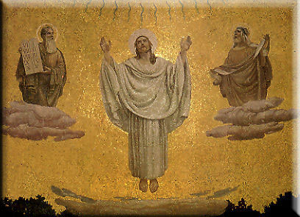
²Sei giorni dopo, Gesù prese con sé Pietro, Giacomo e Giovanni e li condusse su un alto monte, in disparte, loro soli.
Fu trasfigurato davanti a loro ³e le sue vesti divennero splendenti, bianchissime: nessun lavandaio sulla terra potrebbe renderle così bianche. ⁴E apparve loro Elia con Mosè e conversavano con Gesù.

Slide 8

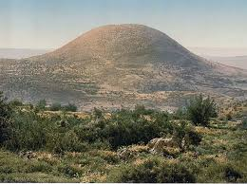
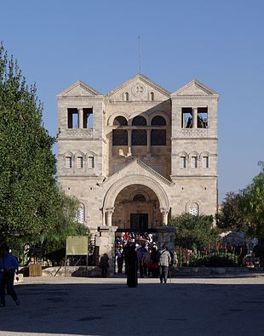
Mc 9,2 La trasfigurazione
Il termine del testo greco μετεμορφώθη significa cambiò di forma, si trasformò ed è lo stesso verbo che troviamo in Romani 12,2 quando Paolo scrive: “Non conformatevi a questo mondo, ma lasciatevi trasformare” ..
La chiesa della trasfigurazione costruita ai primi del XX secolo
Il luogo:
La tradizione identifica il monte con il Tabor che si eleva per 400 m sulla piana di Jzreel ( Esdrelon) luogo di molte battaglie, attraversata dalla Via Maris.

Slide 9
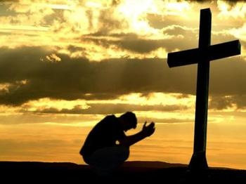
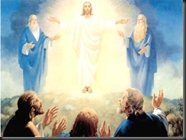
⁵Prendendo la parola, Pietro disse a Gesù: "Rabbì, è bello per noi essere qui; facciamo tre capanne, una per te, una per Mosè e una per Elia". ⁶Non sapeva infatti che cosa dire, perché erano spaventati.
⁷Venne una nube che li coprì con la sua ombra e dalla nube uscì una voce: "Questi è il Figlio mio, l'amato: ascoltatelo!".
⁸E improvvisamente, guardandosi attorno, non videro più nessuno, se non Gesù solo, con loro.

Slide 10

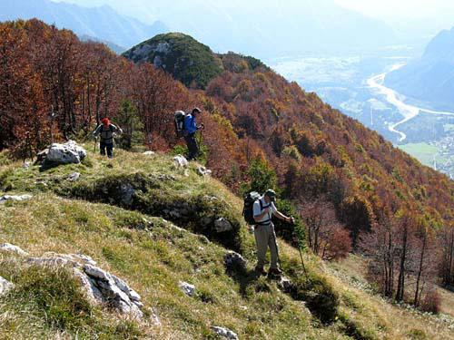
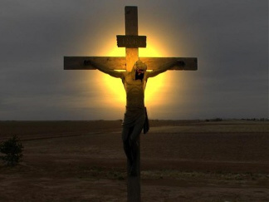
⁹Mentre scendevano dal monte, ordinò loro di non raccontare ad alcuno ciò che avevano visto, se non dopo che il Figlio dell'uomo fosse risorto dai morti. ¹⁰Ed essi tennero fra loro la cosa, chiedendosi che cosa volesse dire risorgere dai morti.
¹¹E lo interrogavano: "Perché gli scribi dicono che prima deve venire Elia ?". ¹²Egli rispose loro: "Sì, prima viene Elia e ristabilisce ogni cosa; ma, come sta scritto del Figlio dell'uomo? Che deve soffrire molto ed essere disprezzato. ¹³Io però vi dico che Elia è già venuto e gli hanno fatto quello che hanno voluto, come sta scritto di lui”.

Slide 11
Esaminiamo alcuni elementi significativi del racconto:
Sei giorni dopo: il sesto giorno è quello della creazione di Adamo, qui l’autore ci indica che si sta preparando la manifestazione del nuovo Adamo
Alto Monte: per antonomasia è il Sinai, detto anche Oreb,
( alt. 2285 m) dove sia Elia che Mosè assistettero ad una teofania. Mosè discese da esso col volto luminoso.
Vesti splendenti: la descrizione è quella di una luce ultraterrena che avvolge la persona di Gesù, ma non ferisce gli occhi come ci si aspetterebbe. Dio si fa vedere, non si nasconde più e l’uomo è reso capace di vederLo, questo è il nuovo che Gesù porta.

Slide 12
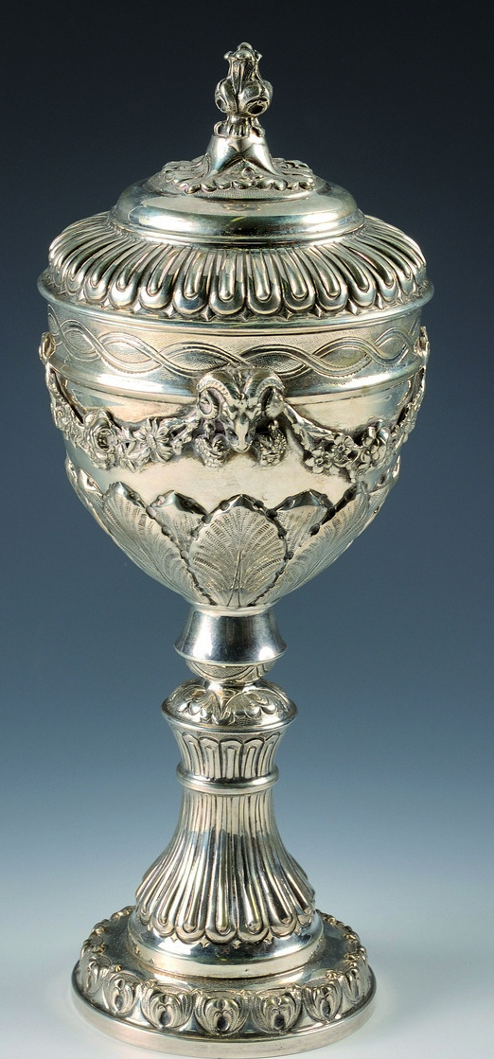
Tre capanne: ricorda i ripari improvvisati durante la peregrinazione nel deserto
Nube: elemento classico ad indicare una presenza di Dio che non è accessibile all'uomo, la nube stazionava nella tenda dell'Arca dell'alleanza.
Risorgere dai morti: i farisei credevano nella risurrezione dai morti alla fine dei tempi, mentre i sadducei no. Il discorso di Gesù di una resurrezione dopo tre giorni era perciò poco comprensibile anche per gli apostoli.
Gli scribi dicono che deve venire prima Elia: la tradizione attendeva la seconda venuta del profeta e per questo nella cena pasquale si riservava una coppa particolare per lui, del tipo del calice che si usa per la S. Messa. ( vedi qui a lato )

Slide 13
Commento
L'inclusione tra le due predizioni della passione e l'invito esplicito di Gesù al segreto, indicano che questo brano va letto alla luce della risurrezione di Gesù, cioè come un anticipo di essa. In questo senso la presenza di Mosè (la legge) ed Elia ( i profeti) stanno ad indicare che Cristo è il compimento dell'Alleanza ed appare anche nella gloria della sua natura divina palesando la sua figliolanza con Dio Padre.
C'è in Pietro, Giacomo e Giovanni il maldestro tentativo di cristallizzare una situazione affascinante e ricca di luce, mentre la prospettiva che si delinea all'orizzonte è dolorosa ed oscura, ma necessaria, dietro la trasfigurazione della gloria si staglia all’orizzonte la trasfigurazione del dolore e della morte. La condivisione di un segreto che Gesù stesso ordina di conservare gelosamente non li preserverà dal sonno nell'orto del Getzemani e dalla fuga.

Slide 14
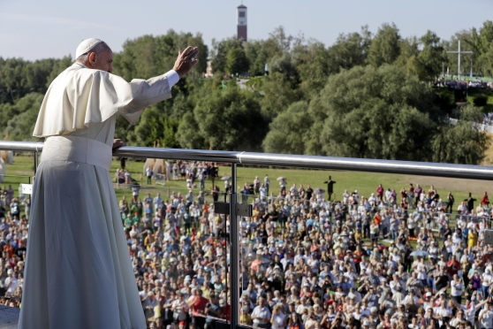
Anche nella nostra vita ci sono esperienze di luce, in cui si avverte un rapporto speciale con Gesù e si sperimentano pace e gioia ed è istintivo pensare di poterli prolungare, ma non è possibile; questi momenti sono preziosi soprattutto quando siamo nelle difficoltà, in cui lo spirito è in "apnea" e alla fede si affianca il dubbio; è proprio quando la prova è passata che l'esperienza pregressa non solo illumina l'accaduto, ma si riempie di nuovi significati non colti prima. Come per gli apostoli, l'aver vissuto un momento forte non preserva dalle cadute, ma permette di correre quando ci rialziamo.

Slide 15
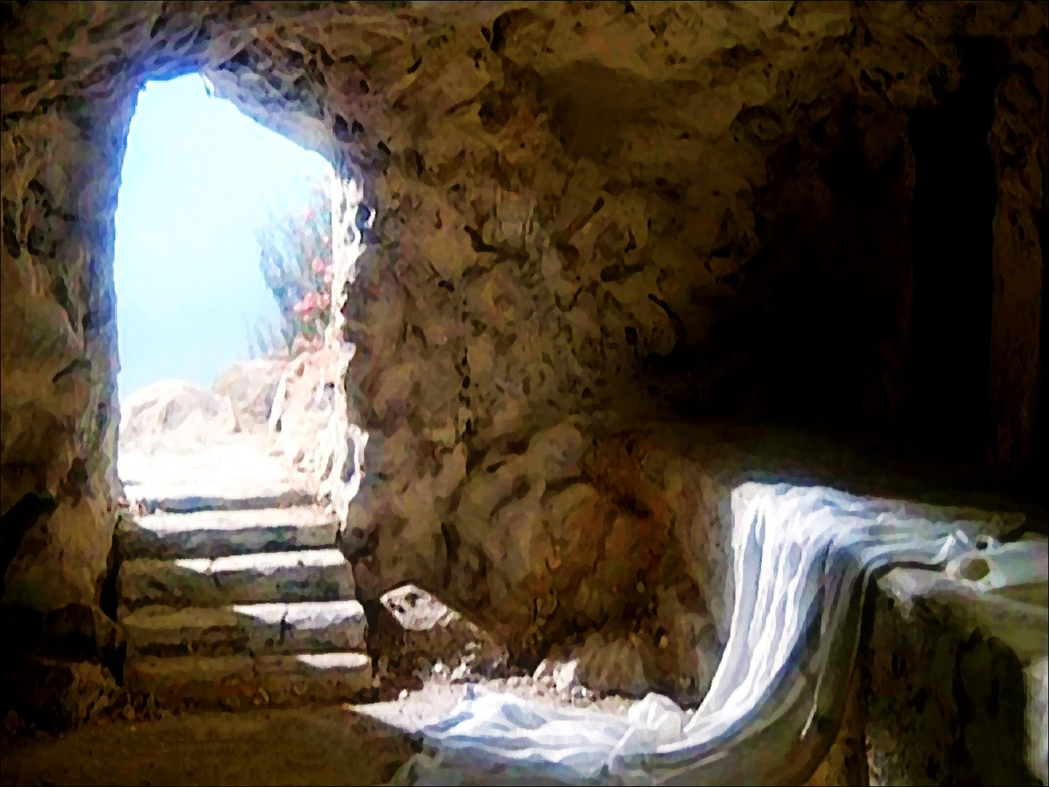
La difficoltà che abbiamo a comprendere i problemi della vita nascono spesso dalla incapacità di fare memoria degli eventi di luce del passato, quasi fossero dovuti e non un dono gratuito di Dio. Gesù ci insegna che la forza della memoria e della gratitudine permette all’uomo di sopportare la persecuzione, l'odio, il dolore e tutte le difficoltà senza cadere nella disperazione, perché il Vangelo gli assicura che la morte è stata vinta dalla vita.

Slide 16
In una società che ha deciso di cancellare Dio dall'orizzonte di significato, declinando una cultura completamente atea, il cristiano si trova tentato dal pensiero negativo e spinto verso il pressapochismo spirituale, è qui che le esperienze spirituali forti non possono essere annunciate, perché sembrerebbero follia visionaria, possono solo essere custodite tra alcuni, come un segreto per sorreggersi a vicenda, anche se nell’ordinario ne può trasparire la luce.

Slide 17
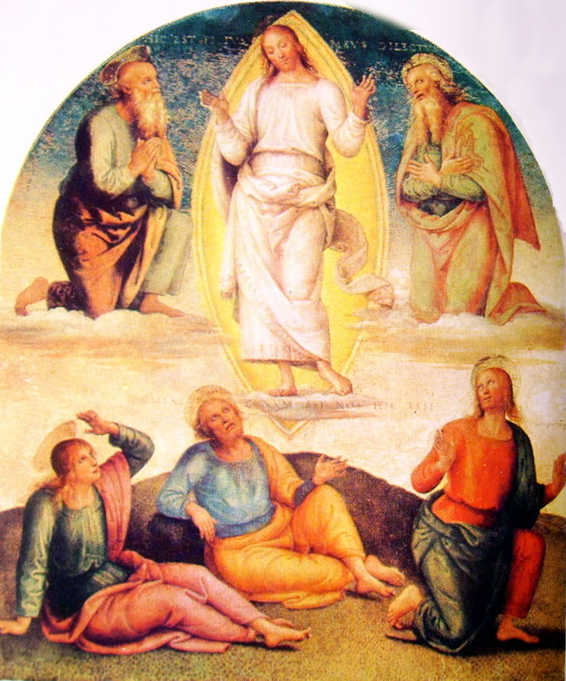
FINE
Galleria nazionale dell’Umbria Perugia

